Slide 1
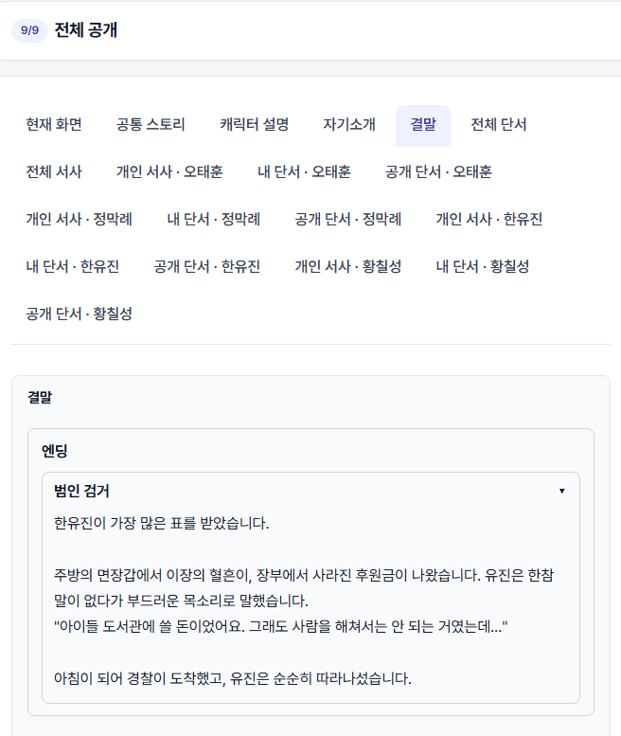
PORTFOLIO
[이미지 P1]
대표 화면 (게임 진행 중)
게임 화면 전체 캡처, 세로로 길게 잘라도 됨 · 권장 1200×1350
머더미스터리
제작·플레이 플랫폼
시나리오를 만들고
온라인으로 함께 플레이하는 웹 서비스
AI 테스트플레이로 작품을 검증
[이름] · [이메일] · GitHub [주소]
Notes:
[캡처 P1] 게임 진행 중 화면 한 장. 4명이 플레이하며 채팅이 오가는 장면이 좋음. 이름·이메일·API 키가 보이지 않게 확인.
[입력] 이름, 이메일, GitHub 주소.

Slide 2
개요와 한눈에 보기
프로젝트명 | 머더미스터리 제작·플레이 플랫폼 프로젝트
기간 | [2026년 10월 13일 ~ 현재]
인원·역할 | 1인 · 기획, 규칙·DB 구조 결정, 검증 구현은 AI 코딩 도구와 협업
기술 | Python · FastAPI · PostgreSQL 16 · React 19 · TypeScript · Vite · Docker Compose
링크 | https://github.com/Donguk-Kim-kr/murdermystery.git
35
50
DB 테이블
API 엔드포인트
한글 식별자
마이그레이션 29개
FastAPI
소스 정의 기준
991
3
자동 테스트
E2E 시나리오
통과 · pytest 748
vitest 243
Playwright
브라우저 흐름
명령 두 줄로 재현 (서버 실행 · AI 테스트플레이 입장)
docker compose up --build
docker compose exec app python backend/scripts/ai_players.py --code 입력코드 --count 4
※ 테스트 수는 2026-10-19 로컬 실행에서 통과한 개수(pytest 748 = 백엔드 693 + DB 55, vitest 243). 엔드포인트는 소스의 라우터 정의 개수.
Notes:
[입력] 기간, 링크, 배경(만들게 된 계기 1~2문장).
숫자는 저장소 기준 집계(테이블 35, 엔드포인트 50, 테스트 통과 수는 실행 결과).

Slide 3
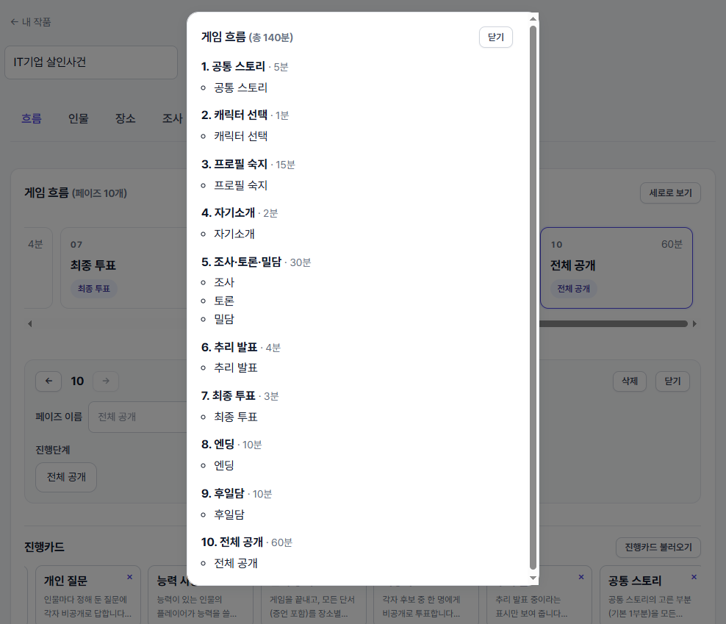
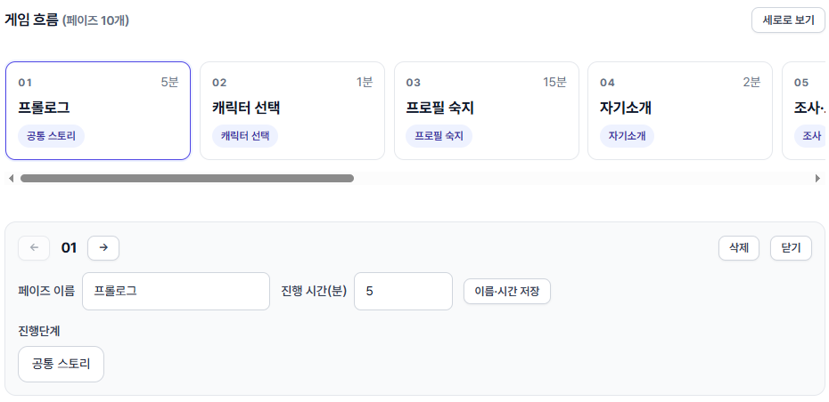
화면 ① 시나리오 제작
[이미지 P2]
작업공간 화면
샘플 작품을 연 상태 · 권장 1600×1040
작품 · 인물 · 장소 · 단서를 입력한다
진행 단계(페이즈)와 카드를 쌓아 게임 흐름을 만든다
확정하면 스냅샷(버전)으로 고정되고, 플레이는 확정본으로만 한다
[이미지 P3]
흐름·카드 편집
진행 단계 목록 · 권장 1000×500
Notes:
[캡처 P2] 작품 작업공간(인물·장소·단서 입력 중 한 탭). 샘플 작품 「동짓날 마을회관」을 연 상태.
[캡처 P3] 진행 단계(페이즈) 흐름 또는 카드 설정 편집 화면.

Slide 4
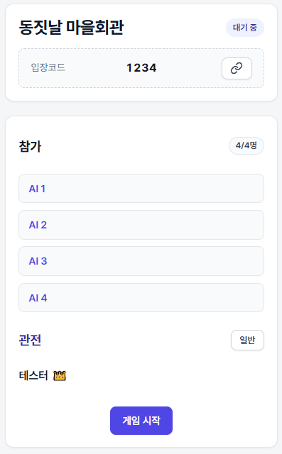
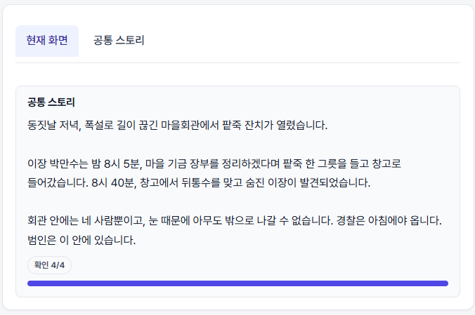
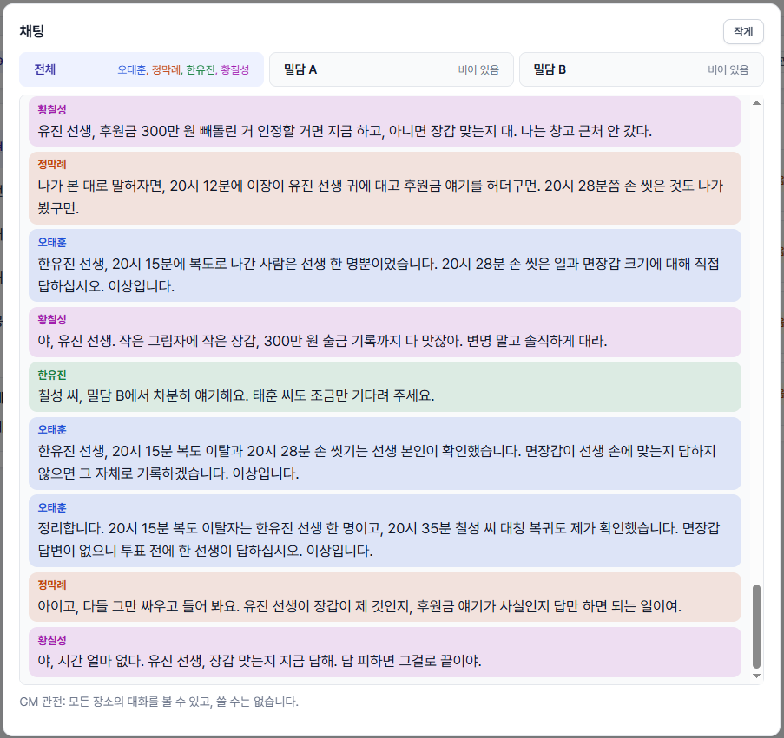
화면 ② 플레이
입장코드 대기실 → 캐릭터 선택 → 조사 → 전체·밀담 채팅 → 1인 1표 비공개 동시 투표.
관전자는 읽기 전용이며, GM 관전은 모든 인물의 개인 탭과 밀담까지 볼 수 있다.
Notes:
[캡처 P4] 대기실(방장 화면: 입장코드·참가자·관전자·시작 버튼).
[캡처 P5] 조사 단계(장소 선택 + 획득 단서 목록).
[캡처 P6] 채팅 패널(전체 + 밀담 A/B 위치 표시, 인물별 색). 가능하면 '크게 보기' 상태.
[캡처 P7] 최종 투표 화면.

Slide 5
구조와 DB
FastAPI 서버 (프로세스 1개)
테이블 35개, 이름과 컬럼에 한글 도메인 용어를 사용
마이그레이션 29개와 스키마 명세(xlsx)·테스트로 구조를 대조
작품은 확정 시 스냅샷으로 고정, 진행 중 상태는 메모리·기록은 DB
게임 엔진
스크립트 VM · 진행 단계
브라우저
React 19
TypeScript
Vite
PostgreSQL 16
35 테이블
투표 · 단서
채팅 · 엔딩
REST
SQL
메모리 상태
게임·방 레지스트리
(진행 중인 상태)
SSE
REST API · SSE 알림
인증 · 채팅 · 투표 · 단서
Claude API
Haiku 5.5
호출
AI 테스트 플레이어
별도 프로세스 · 사람과 같은 API
Notes:
[캡처 P8] ERD(핵심 테이블 위주: 작품·인물·방·참여·진행·투표결과·대화·대화수신). 구조도는 PPT 도형이라 캡처 불필요.
수치(35 테이블, 50 API)는 갱신 시 같이 고칠 것.

Slide 6
DB 설계 (일부만 표시)
계정
작품
번호 PK
아이디
닉네임
권한
번호 PK
제목
상태
최신버전
계정_번호 FK
작품_번호로 연결
버전
인물
장소
단서
진행순서
작품_번호 FK
버전
시나리오
변경사항
번호 PK
작품_번호 FK
이름
직업
범인
번호 PK
작품_번호 FK
이름
상위_장소_순서
번호 PK
작품_번호 FK
이름
인물_순서
장소_순서
번호 PK
작품_번호 FK
이름
진행시간
방
진행
참여
획득
투표결과
대화
대화수신
번호 PK
계정_번호 FK
작품·버전 FK
입장코드
상태
번호 PK
방_번호 FK
진행순서_순서
상태
번호 PK
진행_번호 FK
계정_번호 FK
인물_순서
번호 PK
참여_번호 FK
단서_순서
증언_순서
획득방법
번호 PK
참여_번호 FK
투표이름
선택
번호 PK
진행_번호 FK
계정_번호 FK
장소
내용
번호 PK
대화_번호 FK
계정_번호 FK
파랑 = 제작 · 빨강 = 플레이 · 회색 = 계정 · 화살표는 외래키(참조하는 쪽 → 참조되는 쪽)
핵심 14개 테이블의 대표 컬럼만 표시(전체 35개는 저장소 docs/SCHEMA_REFERENCE.md). 참여·대화·대화수신도 계정을 참조한다
Notes:
ERD는 PPT 도형으로 그려져 있어 캡처가 필요 없음. 핵심 14개 테이블만 표시. 컬럼은 대표 컬럼만 적었고 전체는 저장소 docs/SCHEMA_REFERENCE.md. 증언·조합·미디어·엔딩 등은 생략.

Slide 7
핵심 설계 결정
진행 중 상태는 메모리, 기록은 DB
선착순 선택은 잠금 + 유일 제약
이유 1초 단위 진행 판정과 빠른 응답
한계 서버 프로세스 1개를 전제로 함
이유 동시에 눌러도 한 명만 배정
한계 서버를 늘리면 잠금을 공유할 수 없음
상태 버전 번호 + SSE 알림
채팅은 장소 모델 + 수신자 저장
이유 알림엔 버전만 싣고 상태는 재조회 → 재접속해도 놓침 없음
한계 알림마다 조회가 한 번 더 발생
이유 밀담에 없던 사람은 내용을 볼 수 없도록 DB에서 보장
한계 1.5초 간격 폴링이라 완전 실시간은 아님
Notes:
각 카드는 '결정 / 이유 / 한계' 구조. 면접에서 이유와 한계를 직접 설명할 수 있는 항목만 남길 것.

Slide 8
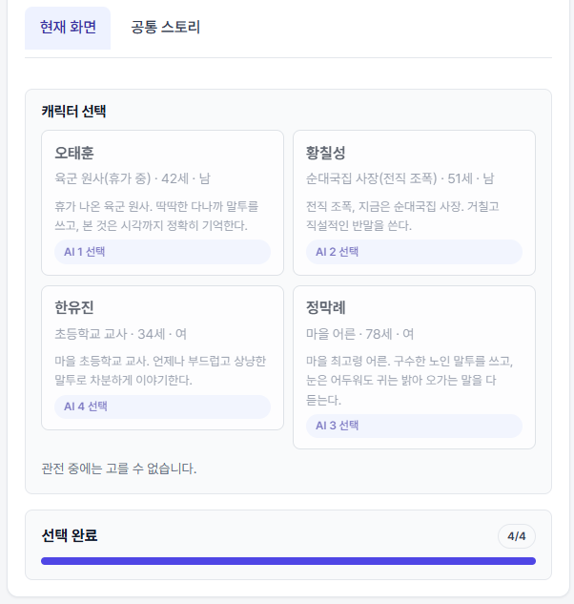
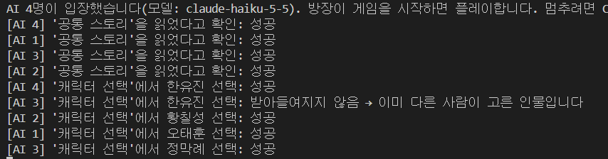
AI 테스트플레이
사람을 모으지 않고 작품을 끝까지 돌려 막히는 곳을 찾는 검증 도구
[이미지 P9]
테스트플레이 로그 + 게임 화면
터미널 로그와 게임 화면을 나란히 · 권장 1200×1250
1
상태 조회
지금 단계 · 내 인물 · 단서 · 채팅을 API로 읽는다
2
판단 요청
상태를 담은 새 프롬프트로 Claude에게 도구 선택을 요청한다
3
행동 실행
choose · share_clue · say · go · wait 중 하나를 호출한다
4
결과 확인
거부되면 사유를 기록하고, 실패하면 간격을 늘려 재시도한다
확인하는 것: 진행 단계가 끝까지 돌아가는지, 단서·채팅·투표 규칙이 동작하는지
확인하지 못하는 것: 재미와 난이도 (사람 테스트가 필요)
Notes:
[캡처 P9] 터미널의 테스트플레이 로그와 게임 화면을 나란히 놓은 한 장(화면 분할 캡처). 로그에 API 키가 찍히지 않는지 확인.

Slide 9
트러블슈팅
증상 | 원인 | 해결
테스트 AI가 인물을 고르지 않고 "성공"만 기록됨 | 서버가 HTTP 200으로 응답했지만 실제 배정은 거부된 상태였고, 이를 성공으로 기록함 | 응답 내용을 해석해 "받아들여지지 않음 → 사유"를 기록하고, 도구 입력 단순화 · 값 보정 · 8초 뒤 재시도 추가
API 400 오류가 반복되며 테스트가 멈춤 | 코드 오류가 아니라 API 크레딧 부족 | 실패 후 대기 시간을 늘리는 백오프와 안내 문구, 기본 모델을 Haiku로 변경, 시스템 프롬프트 캐시
모두 확인·선택·투표해도 다음 단계로 안 넘어감 | 자동 진행이 시간 만료만 판정 | 단계별 완료 조건(읽기 · 인물 선택 · 투표)을 판정하는 로직과 테스트 추가
Notes:
실제로 겪은 사례. 본인이 겪은 순서·표현으로 고쳐 쓸 것. 필요하면 스크린샷(로그)을 넣을 자리를 따로 만들 것.

Slide 10
역할 · 한계 · 링크
직접 한 일
한계
기획: 작품 구조, 게임 규칙, 진행 흐름 결정
화면 구성·세부 규칙 결정 (예: 밀담 정원 2명, 관전 방식)
DB 테이블 구조 초안
직접 실행·플레이로 문제를 찾아 수정 지시, 결정은 날짜와 함께 문서화
공개 배포 보류: 개발용 설정, 서버 프로세스 1개 전제
모바일 배치·시나리오 이미지 미지원
AI 테스트플레이는 소규모(4인) 확인만 했고 재미·난이도는 판단 못 함
AI와 협업한 일
FastAPI · React 코드 구현, 테스트 작성
문서 초안, AI 테스트 플레이어의 프롬프트·도구 구현
GitHub
https://github.com/Donguk-Kim-kr/murdermystery.git
연락처
코드를 모두 직접 작성한 것은 아니며, 무엇을 만들지 정하고 결과를 검증하는 역할을 맡았습니다.
김동욱 · loveyouduk@naver.com
Notes:
역할은 본인이 실제로 한 범위에 맞게 고칠 것(면접에서 근거를 댈 수 있는 항목만 '직접 한 일'에). 결정 기록은 저장소 docs/(BACKLOG, ENGINE_DESIGN 등).
[입력] GitHub 주소, 이름, 이메일.

